Slide 1
K-Means Quiz

Slide 2
K-Means Quiz
Avm_Musterileri.csv adlı dosyada bulunan müşteriler için AVM yönetimi müşterilerde bulunan AVM Kartları sayesinde bazı bilgileri kaydetmiştir ancak henüz herhangi bir gruplama yapmamıştır.
Sizden bu müşteriler için gruplama yapmanız istenmektedir.

Slide 3
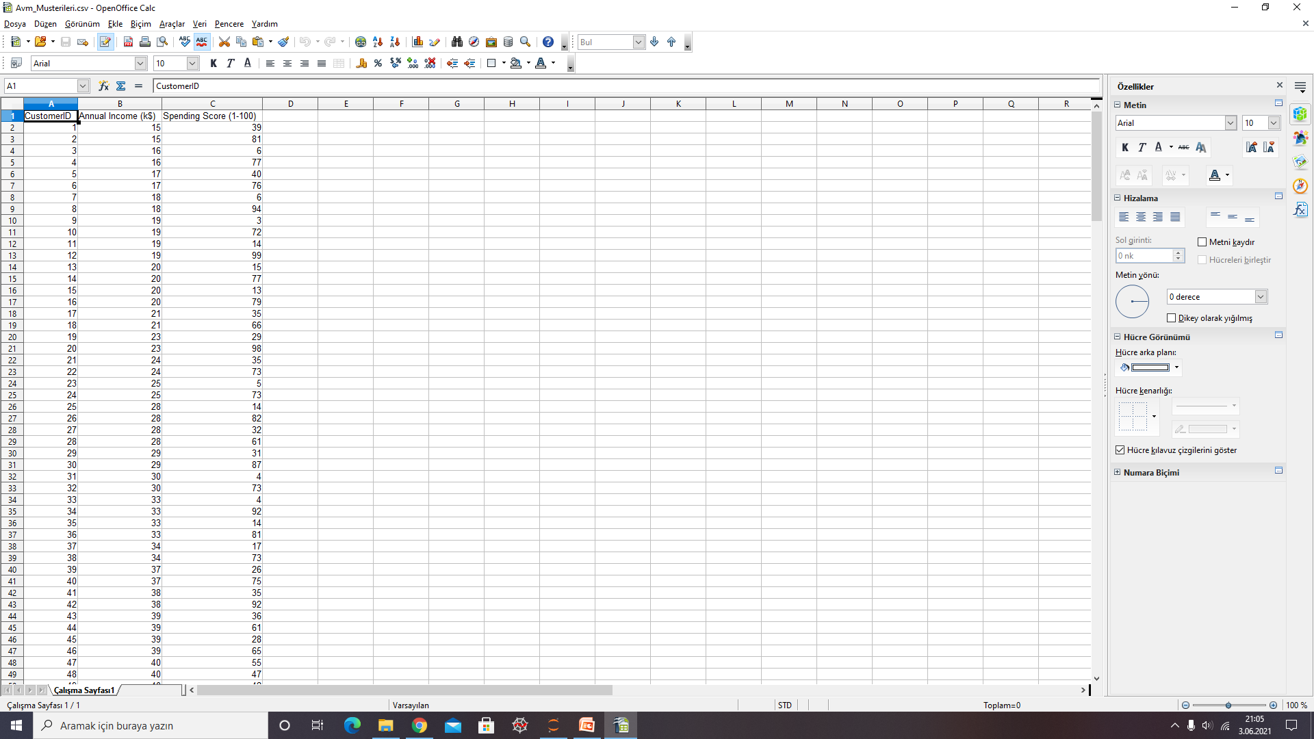
K-Means Quiz
K-Means algoritmasını kullanarak
  Öncelikle bu müşterilerin kaç gruba ayrılacağını belirleyiniz (K değerini bulun)
  Sonra da tüm müşterileri gruplara dahile ediniz, gruba dahil olmayan müşteri kalmasın.
Toplam 201 adet müşteri bilgileri:

